Slide 1

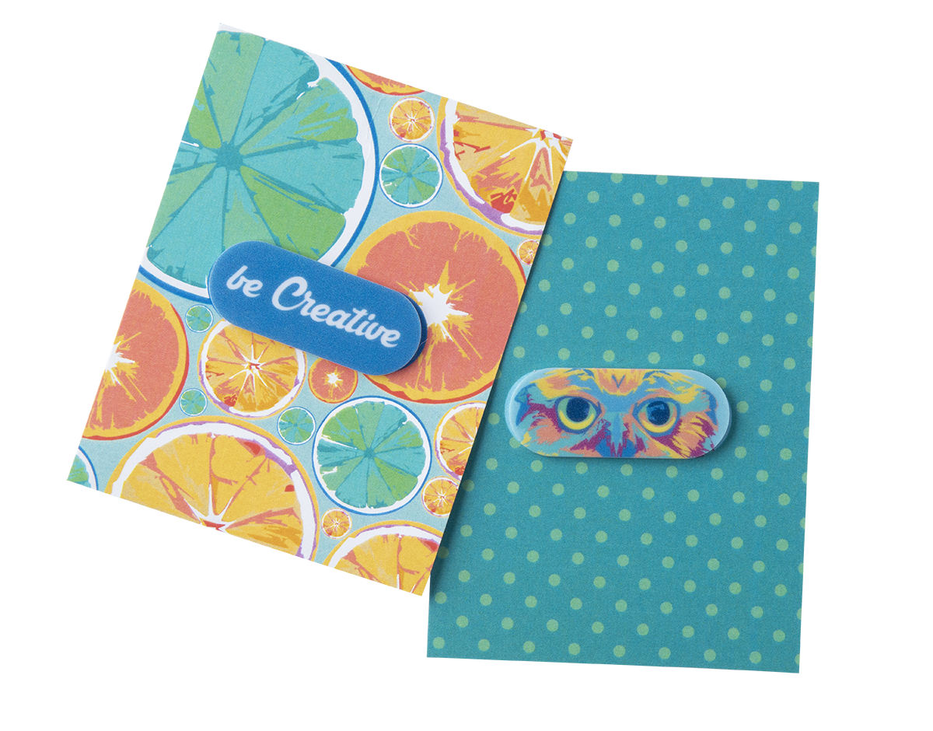
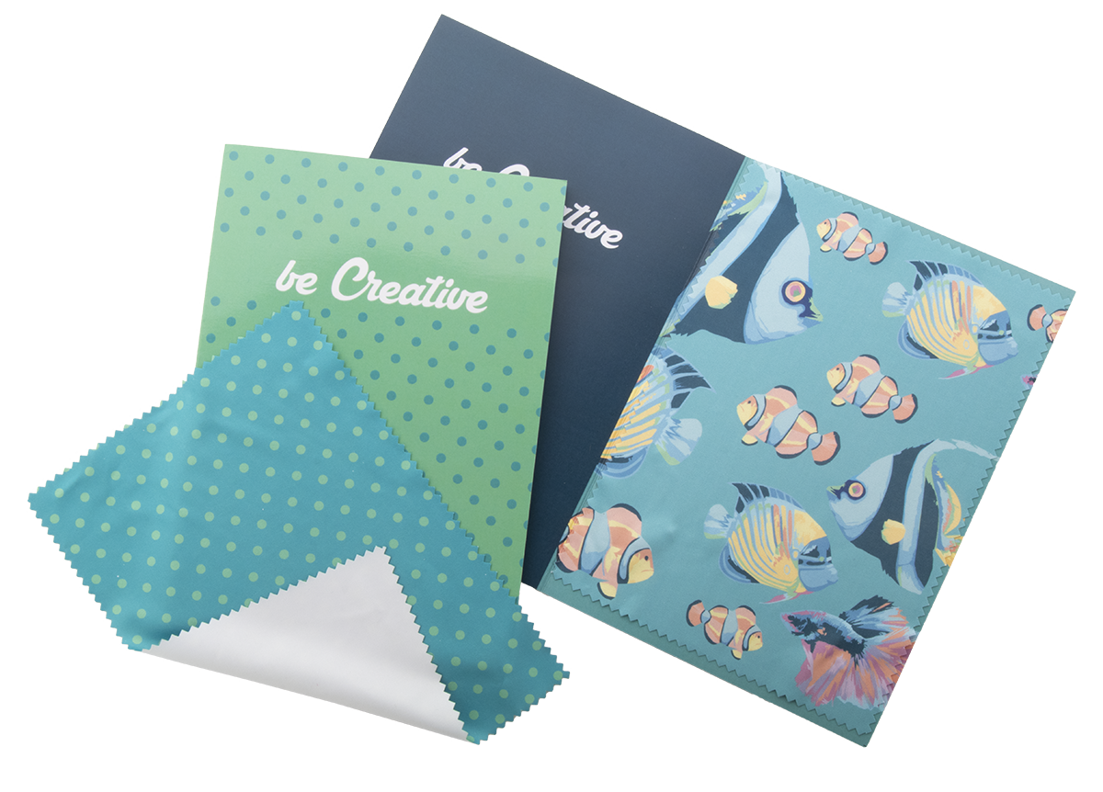
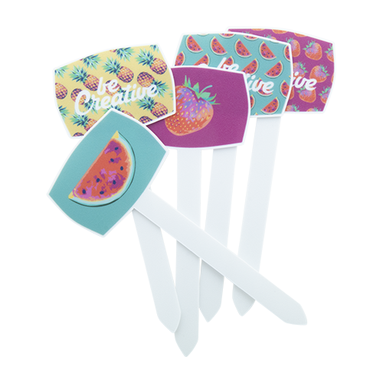
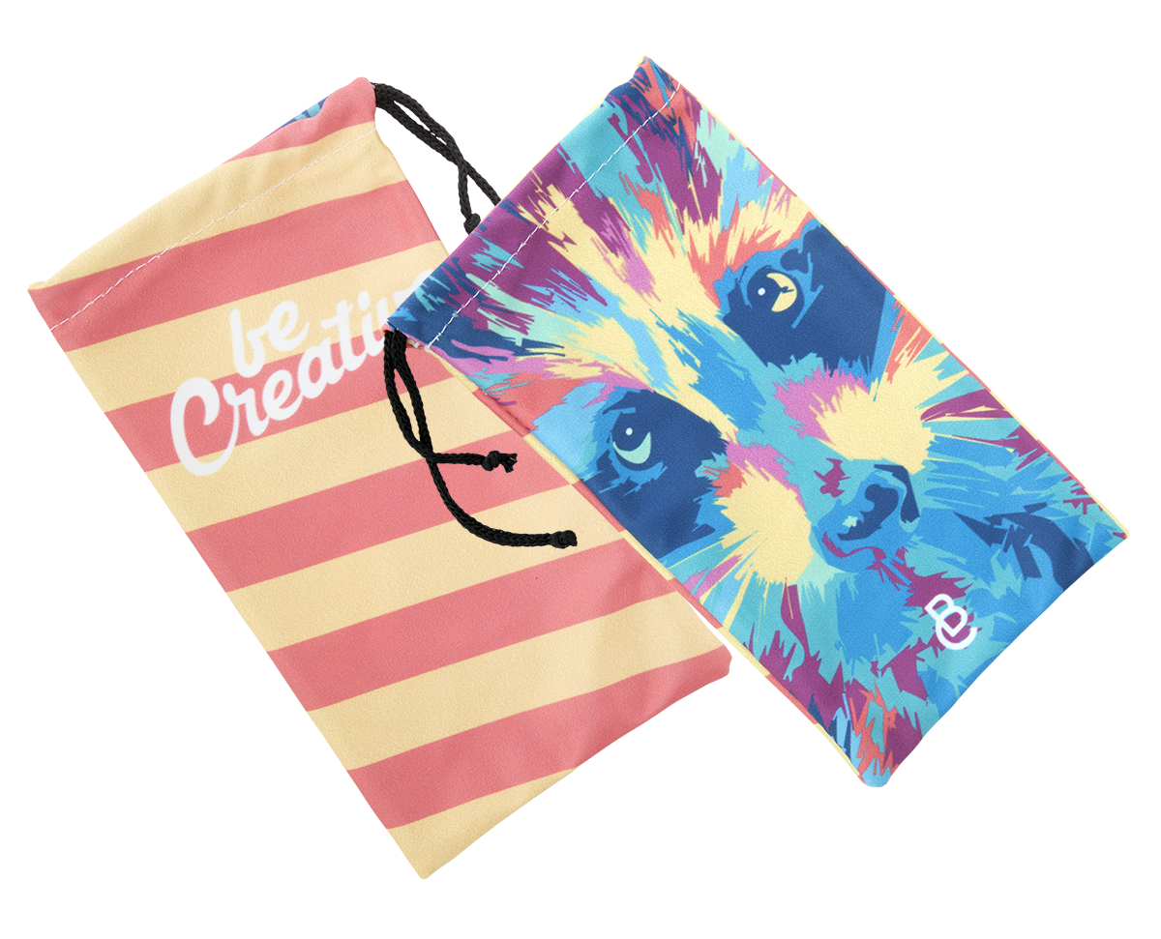
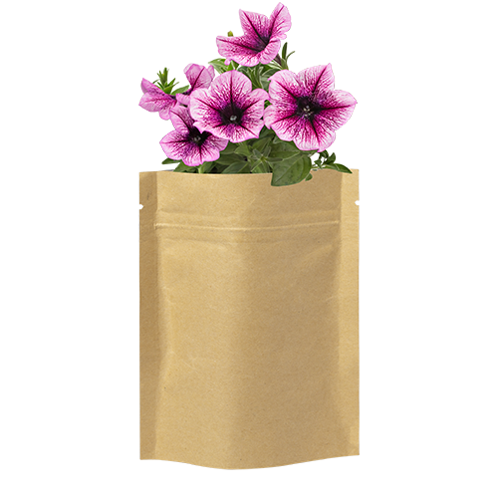
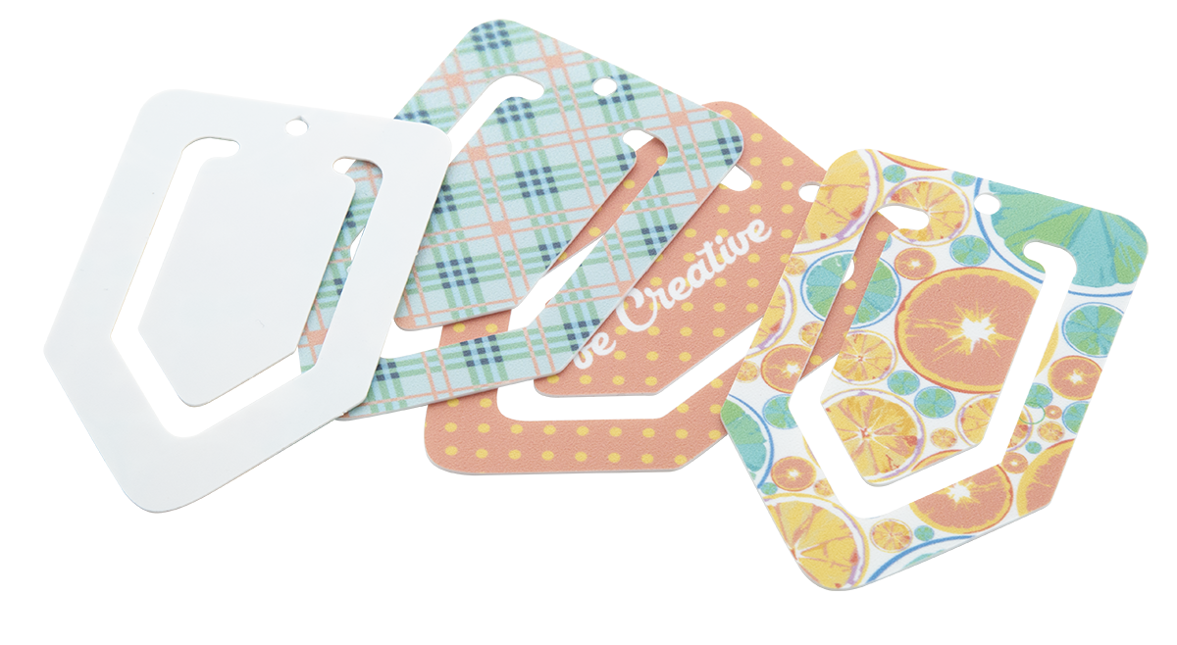
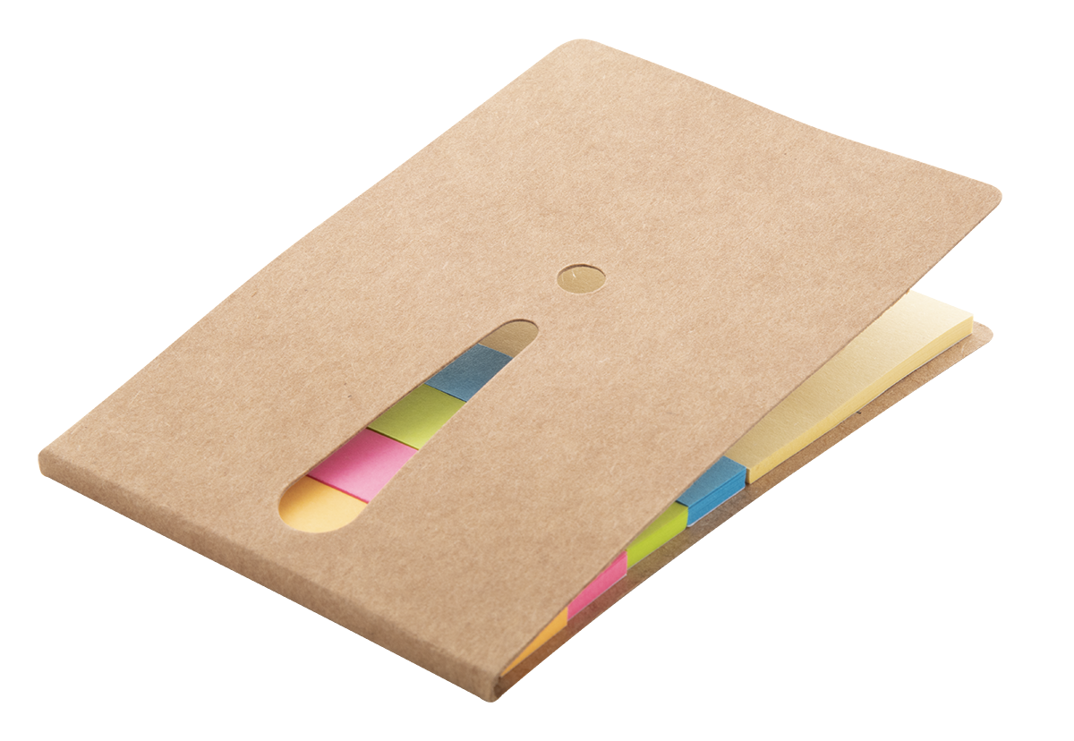
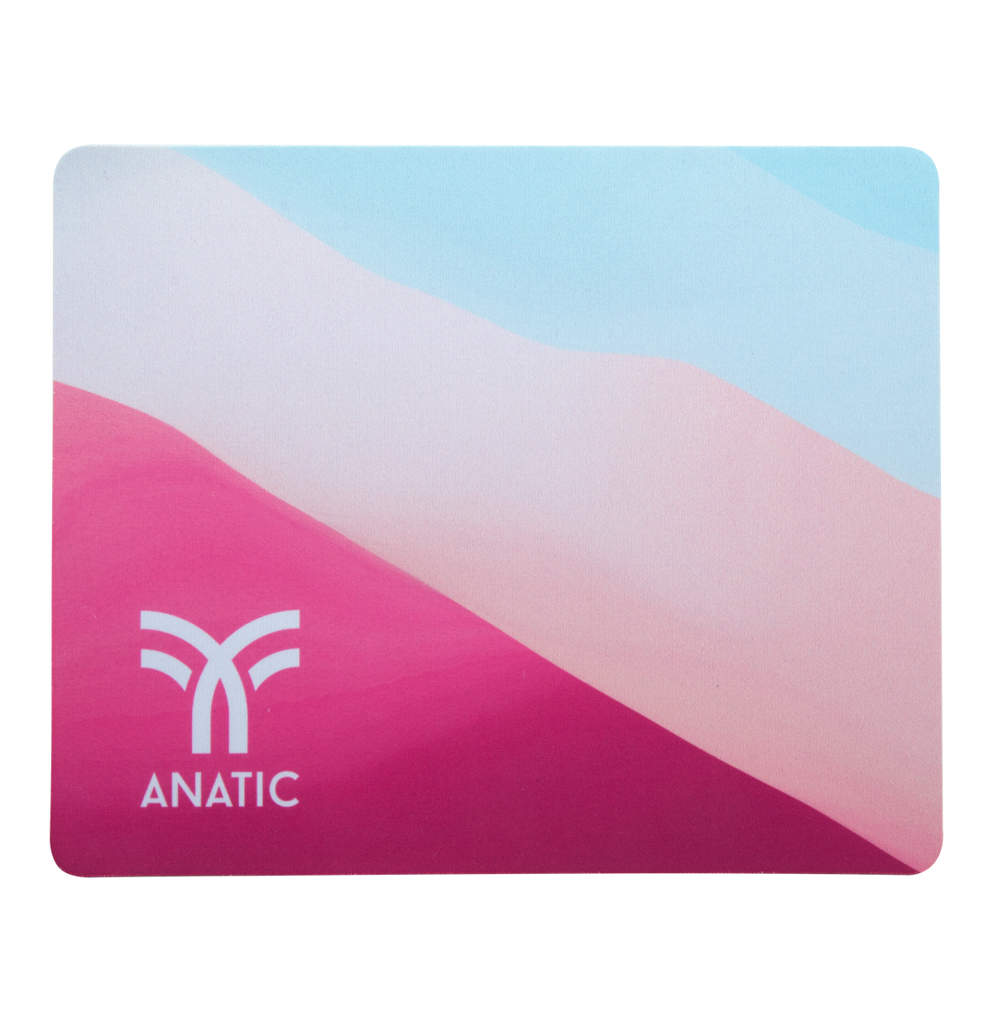
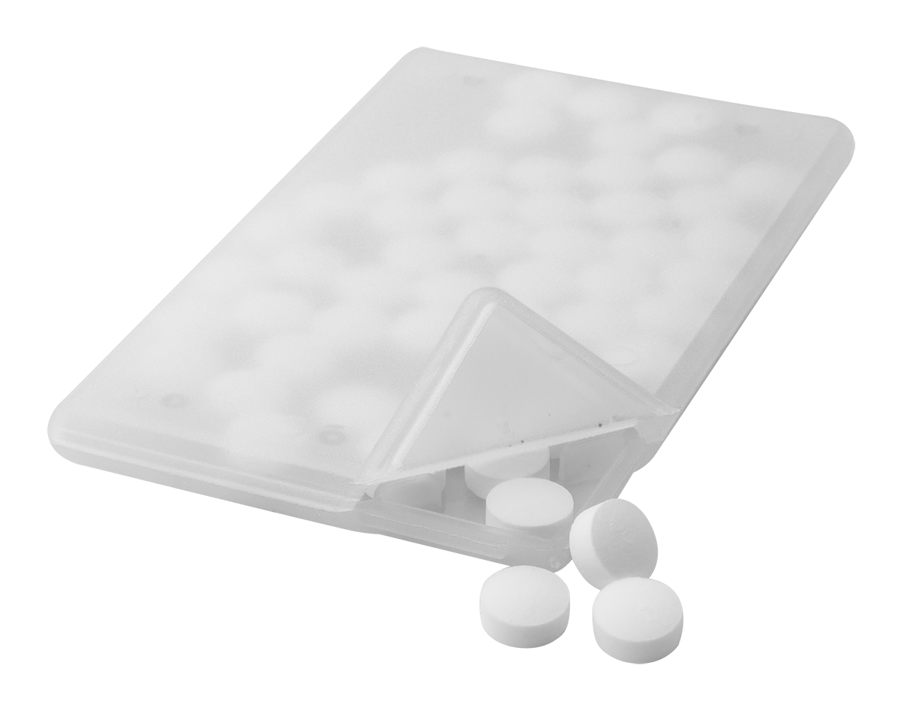
Tutaj umieść swoje dane kontaktowe!
MAŁE GADŻETY
PASUJĄCE DO KOPERTY
Czy chcesz aby Twój list został otwarty lub organizował promocję? Szukasz prezentów, które można łatwo wysłać? Oto najlepszy wybór dla Ciebie!
CREACAM AP718784
Personalizowana, zadrukowana w full kolorze, plastikowa, anty szpiegowska osłona kamery (przesuwana). Wraz z drukowaną cyfrowo papierową kartą. Cena zawieraz nadruk cyfrowy i UV LED na osłonie. Min. ilość: 100 szt.
0,000 PLN
DIOPTRY MAIL AP718197
Własnego projektu papierowa kartka z grafiką po obu stronach i sublimacyjnie nadrukowaną ściereczką do okularów z mikrofibry (180 g/m²). Min. ilość: 100szt.
0,000 PLN
PLANTIT AP718368
Znacznik plantacyjny w kształcie litery T z nadrukiem full kolor. Idealny do uprawy roślin. Cena zawiera nadruk UV LED po jednej stronie. Min. ilość: 250 szt.
0,000 PLN
MARXY AP718347
Plastikowa zakładka do papieru z dowolną grafiką. Cena zawiera nadruk UV LED po jednej stronie. Min. ilość: 250 szt.
0,000 PLN
SUBOCALL AP718064
Etui na telefon z grafiką sublimacyjną. Min. zam.: 200 szt.
0,000 PLN
SOBER AP721479-00
Zestaw do sadzenia kwiatów w laminowanej torebce papierowej. Zawiera 5-8 nasion petunii w różnych kolorach.
0,000 PLN
EXCLAM AP800424
Karteczki samoprzylepne: 25 dużych i 100 małych (w 4 różnych kolorach). Z wyciętym wykrzyknikiem na okładce.
0,000 PLN
SUBOMAT AP812410
Podkładka pod mysz do sublimacyjnego nadruku. Cena zawiera koszty znakowania. Min. zam.: 50 szt. Materiał: guma oraz poliester.
0,000 PLN
CARD AP896000
Miętowe cukierki w prostokątnym, płaskim plastikowym przezroczystym pudełku, około 50 szt.
0,000 PLN
Tutaj umieść swoje warunki promocji!
.......
.......
.......
.......
www.writeyourwebsitehere.com

